Slide 1


Diseño y Optimización de Bases de Datos: Proyecto Ecommify (Olist)
Arquitectura Híbrida Transaccional-Analítica (PostgreSQL + MongoDB).
Equipo:
Pablo Andrés Melo Garcia
Camilo Andrés Padilla Garcia
Jorge Andrés Ayala Valero
https://github.com/capadil/Ecommify_Olist

Slide 2
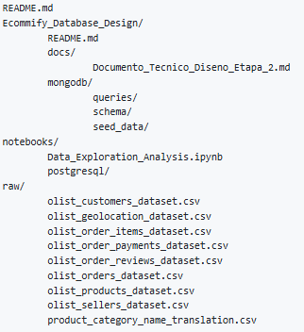
Contexto y Gobernanza del Proyecto
Uso del dataset público de Olist (E-commerce brasileño) con 100k+ órdenes.
Gestión centralizada mediante control de versiones (Git).
https://github.com/capadil/Ecommify_Olist

Slide 3
Requisitos Funcionales y No Funcionales
Analíticos/Lectura (OLAP): Búsquedas de catálogo de baja latencia, perfiles de usuario enriquecidos, y almacenamiento de datos no estructurados (reseñas).
Transaccionales (OLTP): Garantizar integridad financiera (pagos, inventario, logística). Tolerancia cero a anomalías o registros huérfanos.

Slide 4
Justificación Teórica: El Teorema CAP
PostgreSQL (CP): Prioriza la Consistencia y Tolerancia a Particiones. Ideal para el procesamiento de pagos y creación de órdenes.
MongoDB (AP): Prioriza la Disponibilidad y Tolerancia a Particiones. Ideal para que la interfaz web (catálogo) nunca se caiga, incluso si hay retrasos de red.

Slide 5
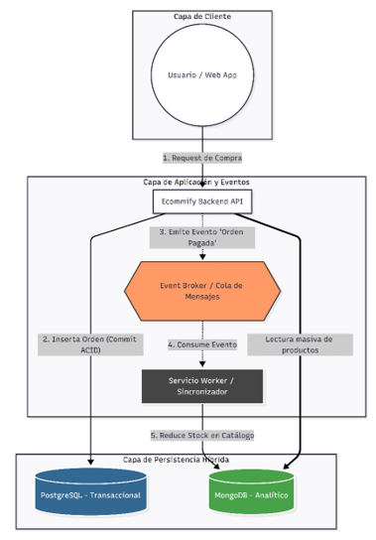
Patrón CQRS y Arquitectura Polyglot Persistence
Separación de comandos (escritura) y consultas (lectura) mediante CQRS.
PostgreSQL como Única Fuente de Verdad.
MongoDB como Capa de Vistas Materializadas Dinámicas.

Slide 6
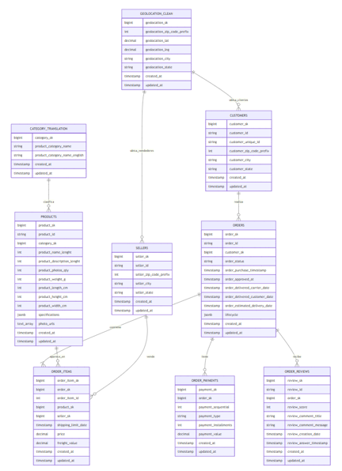
Diagrama Entidad-Relación (Núcleo del Negocio)
Estructura normalizada en 3FN para la gestión logística y comercial.
Fuerte integridad referencial entre clientes, geolocalización y órdenes.

Slide 7
Modelado Físico y Reglas de Negocio (PostgreSQL)
Integridad (ACID): Uso intensivo de FOREIGN KEY y restricciones CHECK (ej. price >= 0, freight_value >= 0).
Auditoría: Estandarización de campos created_at, updated_at, is_active con Triggers automáticos.
Optimización de Almacenamiento: Tipos exactos (ej. DECIMAL(10,2) para dinero).

Slide 8
Optimizaciones de Nivel Producción en PostgreSQL
Extensión uuid-ossp: Reemplazo de IDs de texto originales de Olist (32 bytes) por UUIDs nativos (16 bytes) para optimizar índices B-Tree.
Particionamiento Nativo: Tabla orders particionada por rango sobre order_purchase_timestamp para manejo escalable de históricos.
Vistas Materializadas: Implementación de mv_sales_summary y mv_logistic_performance para analítica estructurada.

Slide 9
Diseño de Documentos Derivados (Read Models)
No usamos JSONB en Postgres para esto: Pasamos la carga cognitiva a BSON en MongoDB.
Colección products_catalog: Atributos técnicos variables (specs) encapsulados en objetos dinámicos.
Colección orders_full: Vista 360° denormalizada (Cliente + Ítems + Pagos en un solo JSON) para reducir JOINs y latencia en el panel del cliente.
Colección order_reviews: Manejo eficiente de textos libres sin esquema estricto.

Slide 10
Matriz de Decisión Tecnológica
Entidad | Motor Elegido | Razón Principal (Teorema CAP)
Órdenes y Pagos | PostgreSQL | Consistencia (CP): Integridad ACID obligatoria para proteger el dinero y evitar anomalías.
Reportes BI (Cierres) | PostgreSQL (Vistas) | Consistencia (CP): Cálculos matemáticos y logísticos exactos estructurados.
Catálogo Web (UI) | MongoDB | Disponibilidad (AP): Esquema flexible para especificaciones dinámicas y latencia ultrabaja.
Historial Cliente 360° | MongoDB | Disponibilidad (AP): Documento desnormalizado que elimina múltiples JOINs en lectura.
Reseñas de Usuarios | MongoDB | Disponibilidad (AP): Gestión eficiente de textos libres y alta dispersión de datos nulos.

Slide 11
Riesgos de la Arquitectura y Mitigaciones
Riesgo: Inconsistencia entre bases de datos (Duplicidad de datos).
Mitigación: Implementación estricta de CDC (Change Data Capture) garantizando consistencia eventual secuencial. MongoDB es solo lectura para la App.
Riesgo: Complejidad operativa por mantener dos motores.
Mitigación: Contenedorización mediante Docker y automatización de despliegues (IaC).
Riesgo: Crecimiento descontrolado del particionamiento.
Mitigación: Configuración de la extensión pg_partman para automatización.

Slide 12
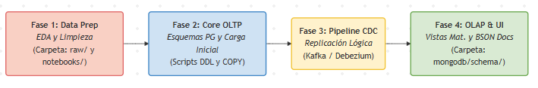
Hoja de Ruta de Despliegue

